Slide 1
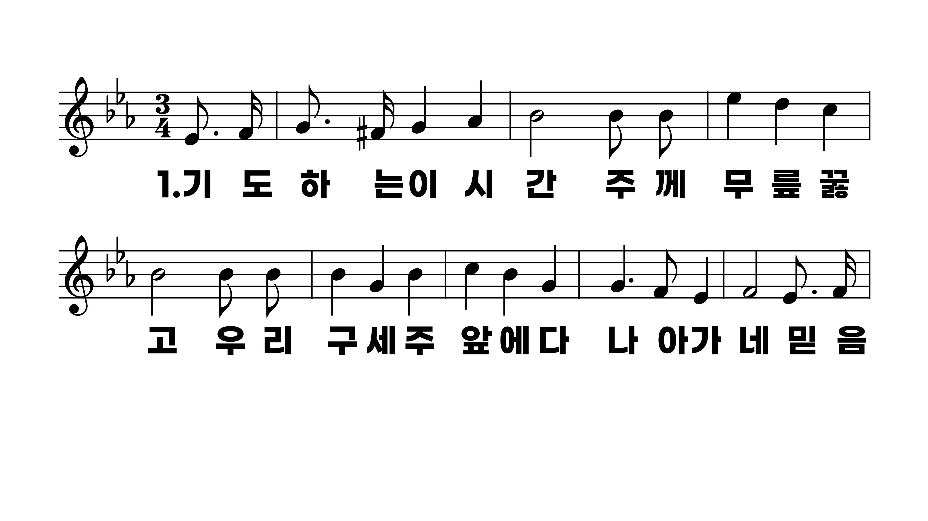
361장 기도하는 이 시간
1.기도하는이
2.기도하는이
3.기도하는이
4.기도하는이

Slide 2
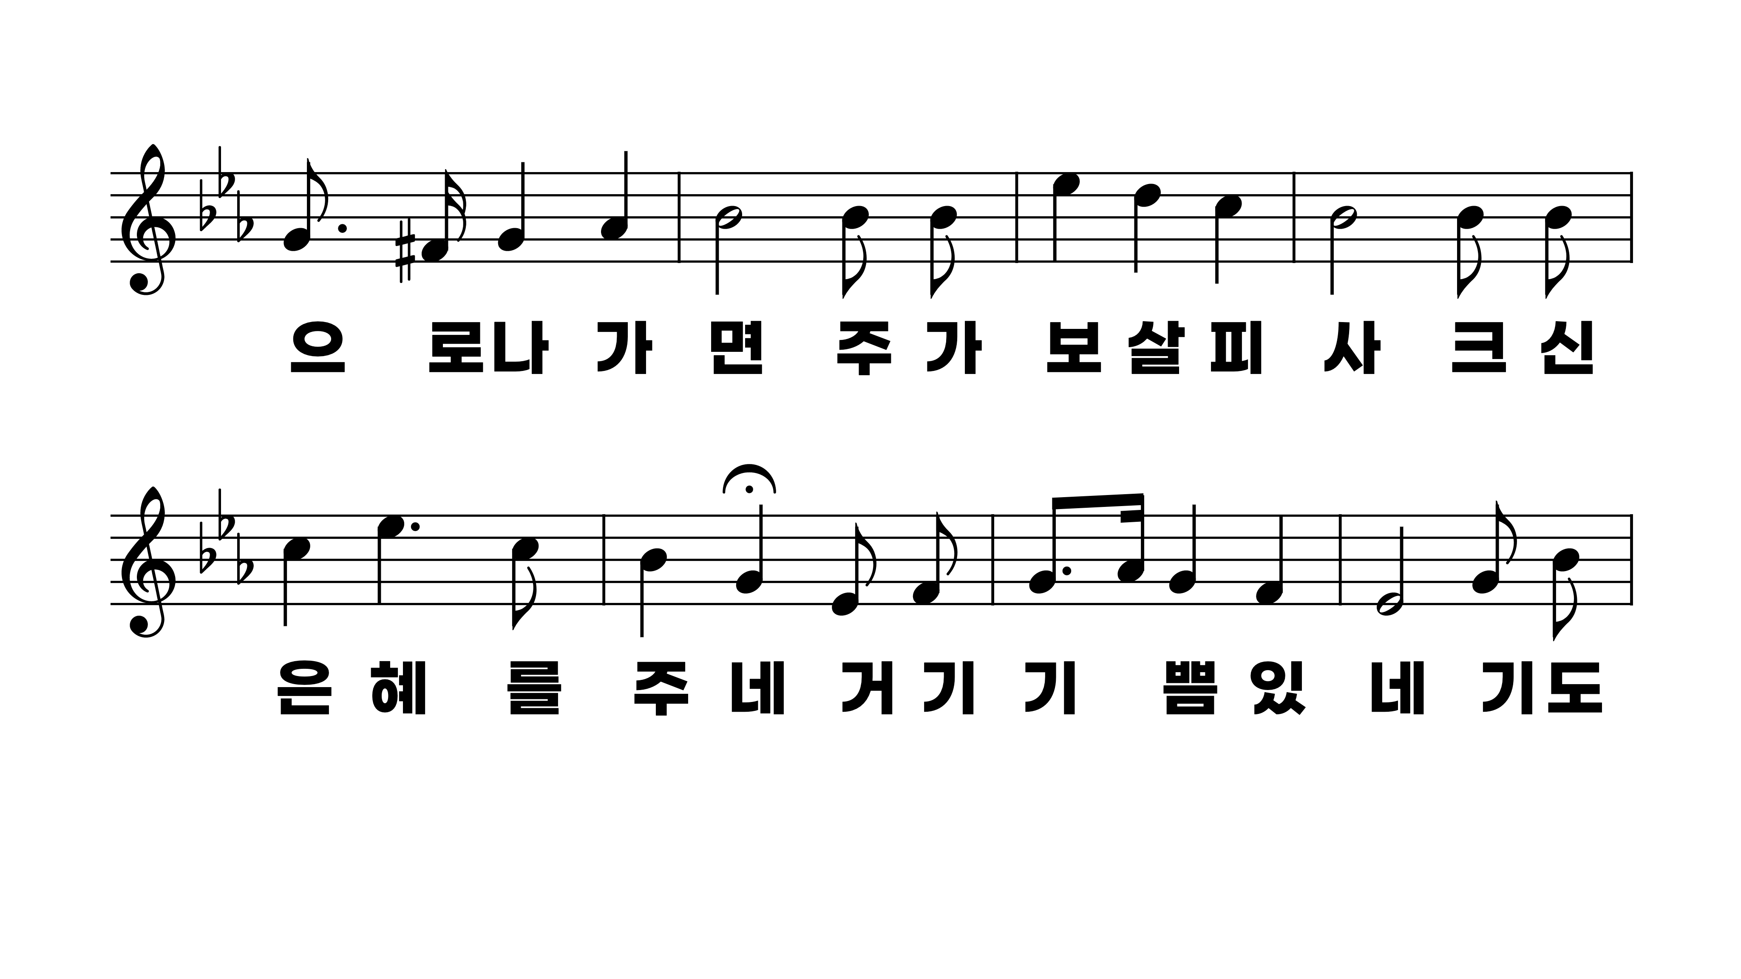
361장 기도하는 이 시간
1.기도하는이
2.기도하는이
3.기도하는이
4.기도하는이

Slide 3
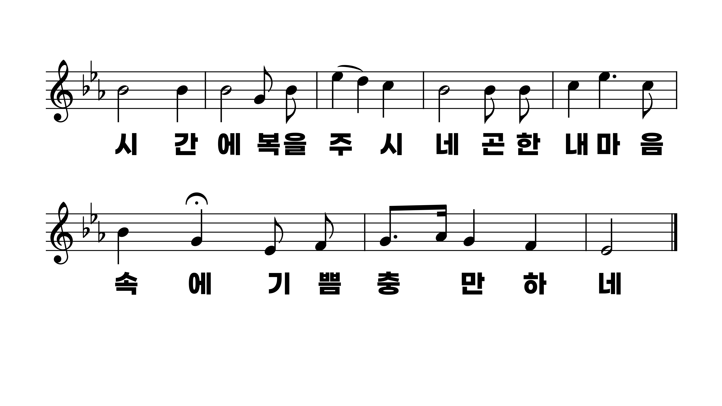
361장 기도하는 이 시간
1.기도하는이
2.기도하는이
3.기도하는이
4.기도하는이

Slide 4
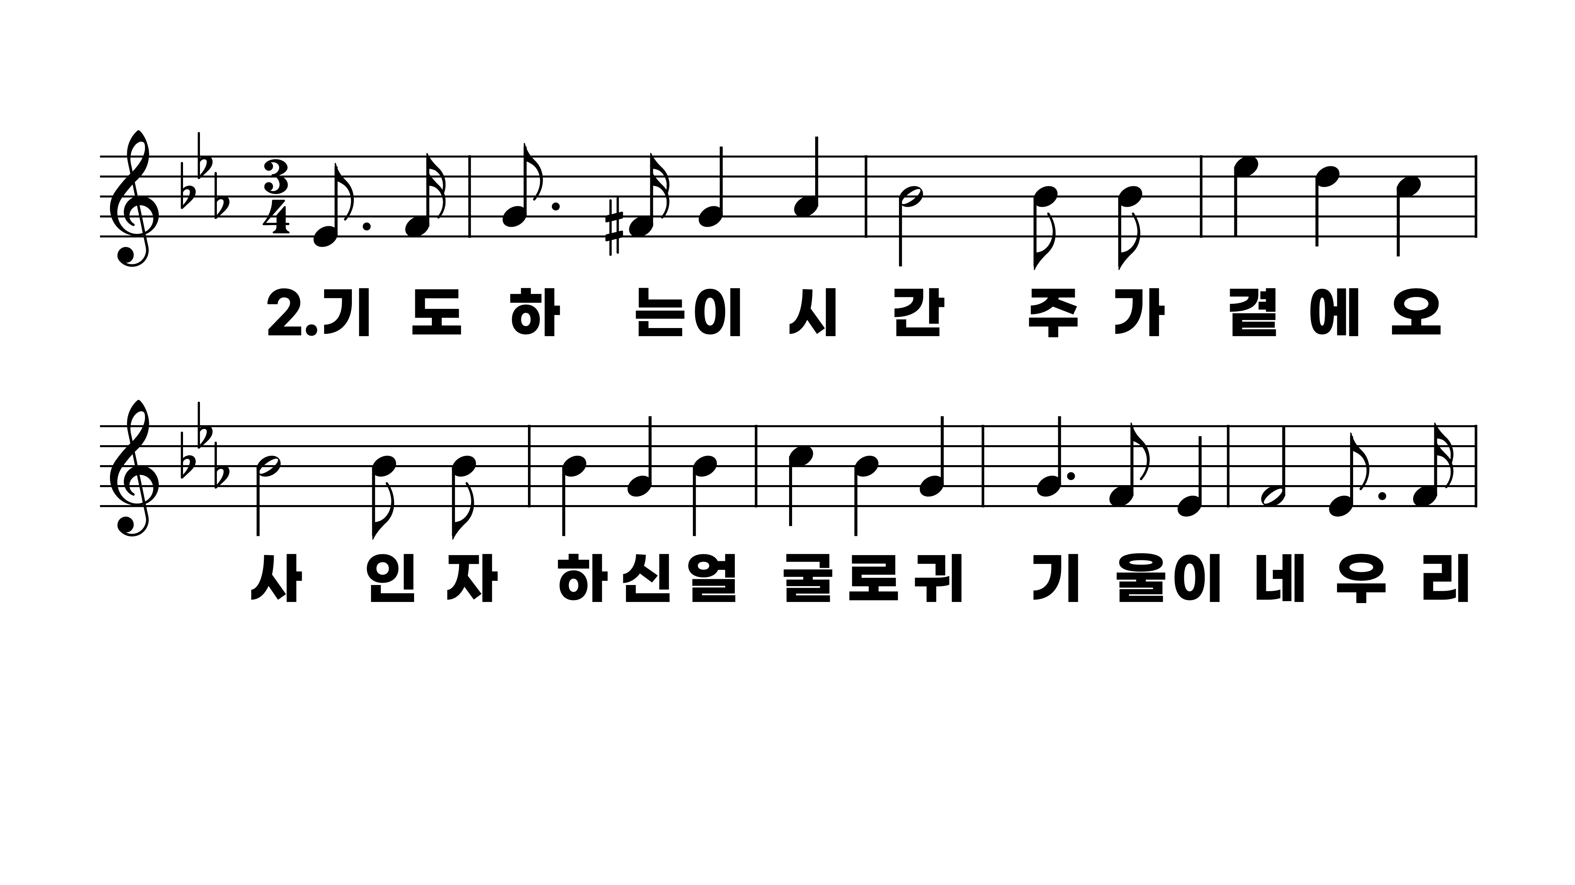
361장 기도하는 이 시간
1.기도하는이
2.기도하는이
3.기도하는이
4.기도하는이

Slide 5
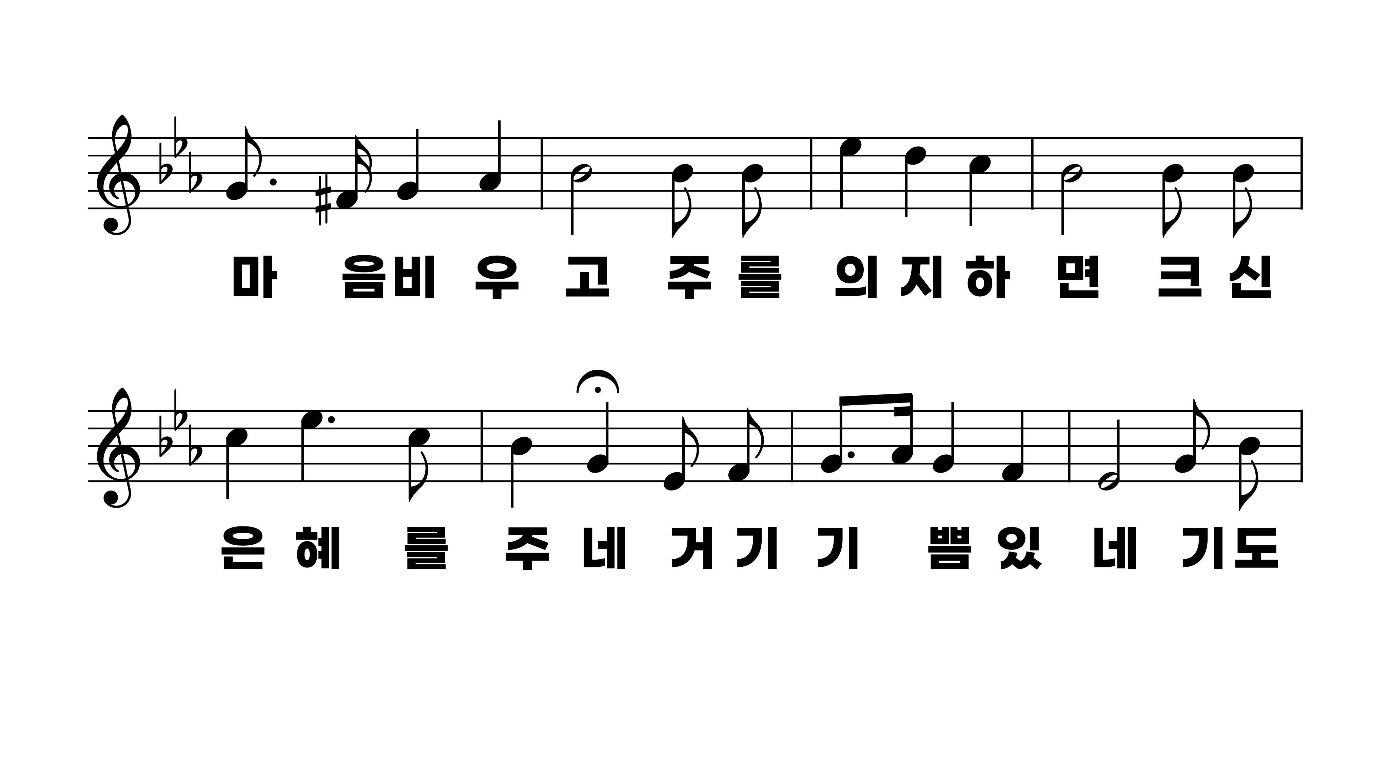
361장 기도하는 이 시간
1.기도하는이
2.기도하는이
3.기도하는이
4.기도하는이

Slide 6
361장 기도하는 이 시간
1.기도하는이
2.기도하는이
3.기도하는이
4.기도하는이

Slide 7
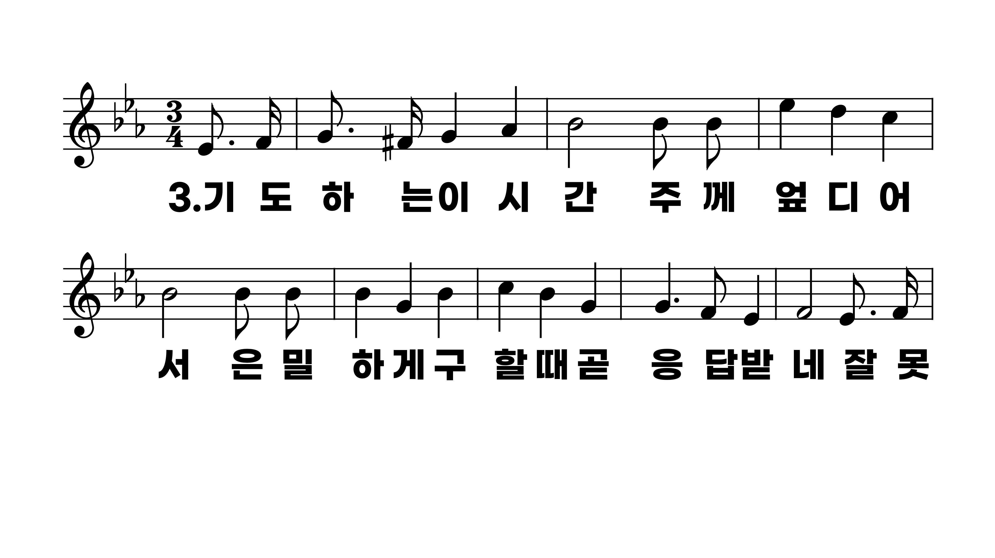
361장 기도하는 이 시간
1.기도하는이
2.기도하는이
3.기도하는이
4.기도하는이

Slide 8
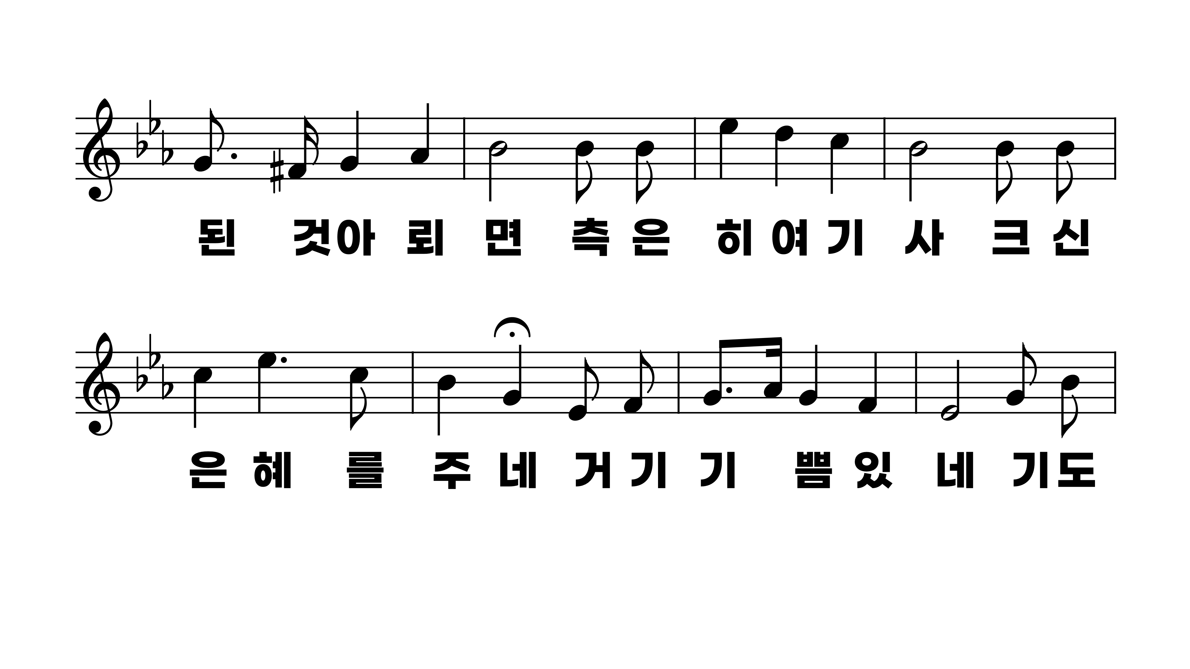
361장 기도하는 이 시간
1.기도하는이
2.기도하는이
3.기도하는이
4.기도하는이

Slide 9
361장 기도하는 이 시간
1.기도하는이
2.기도하는이
3.기도하는이
4.기도하는이

Slide 10
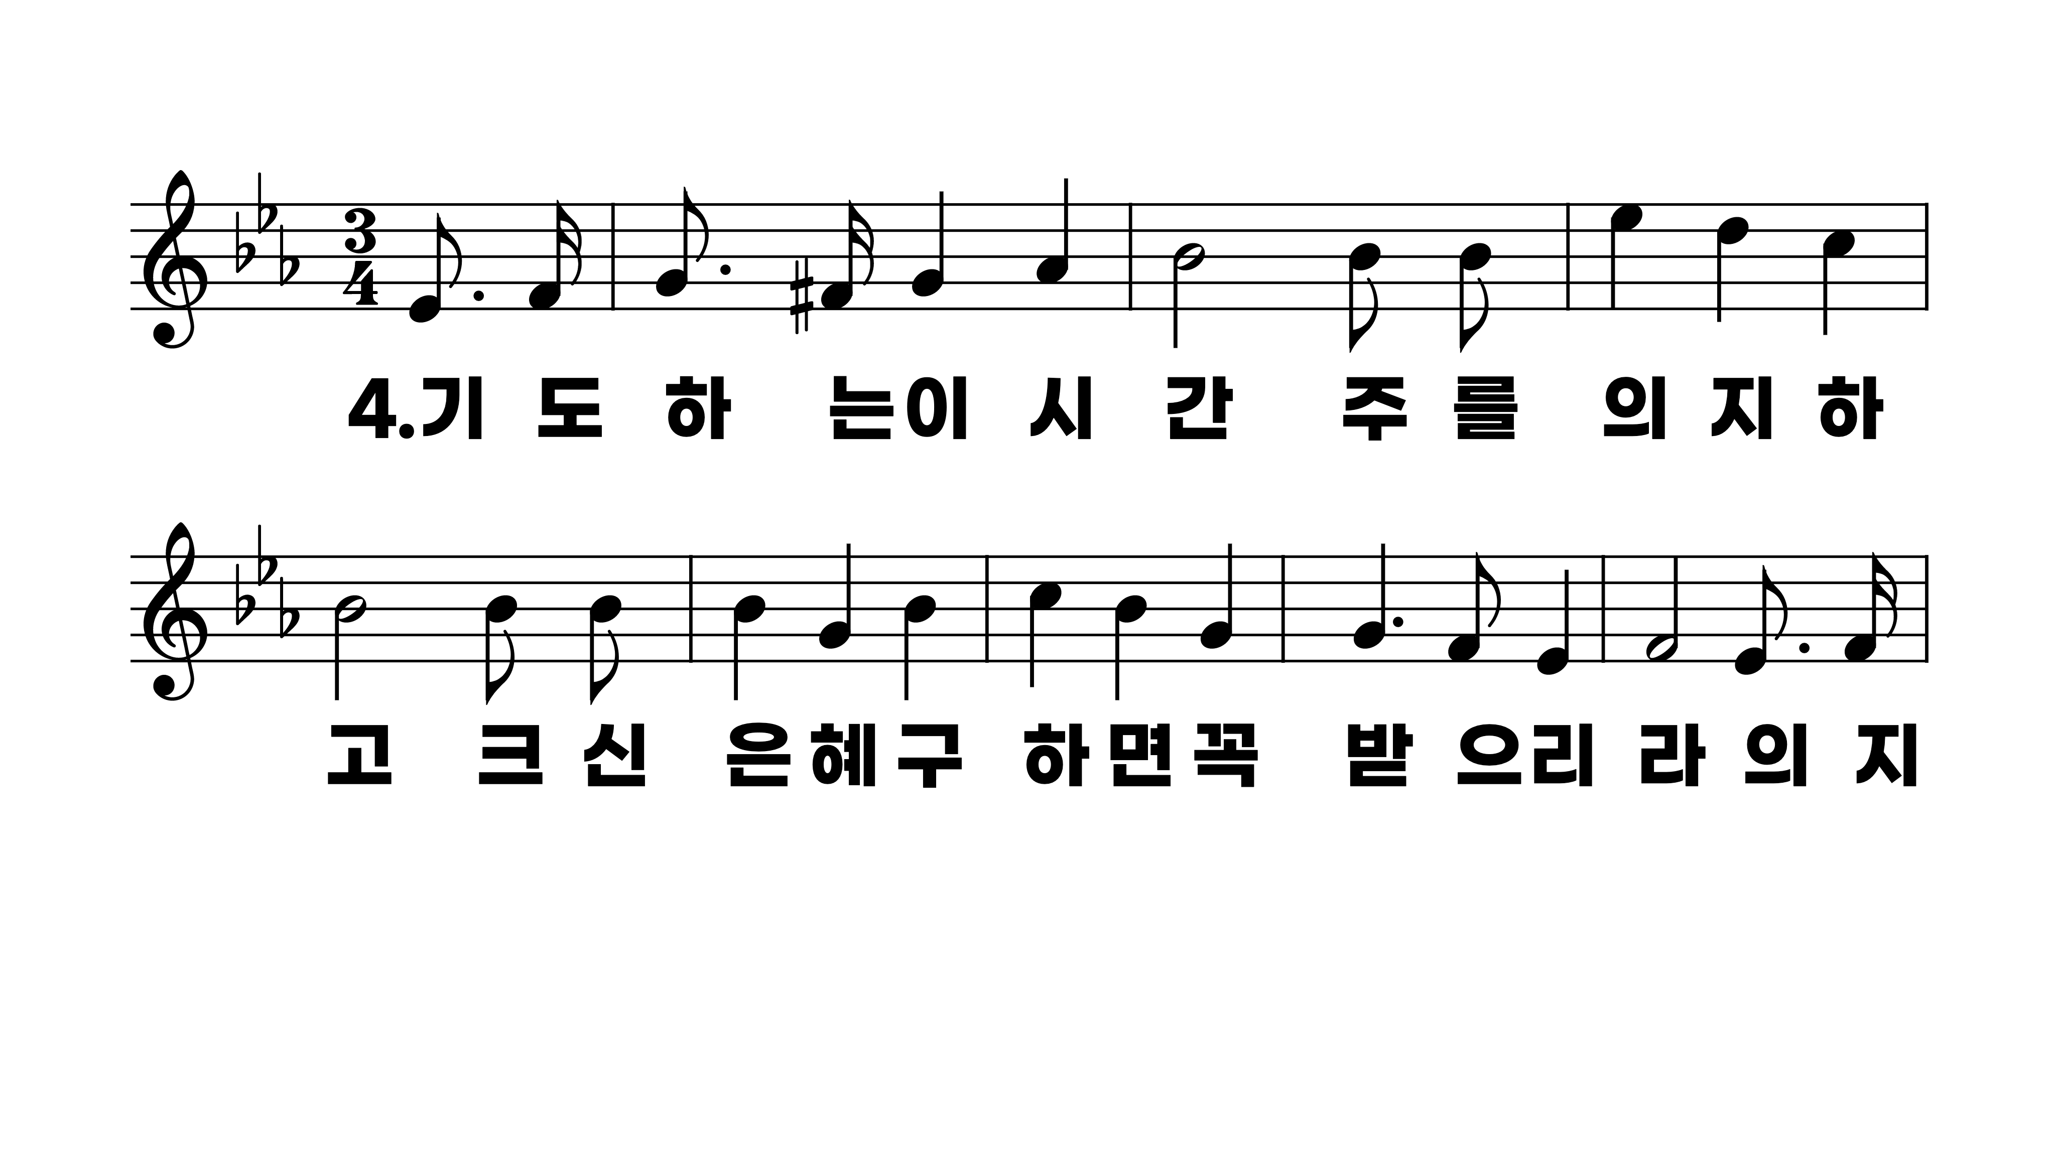
361장 기도하는 이 시간
1.기도하는이
2.기도하는이
3.기도하는이
4.기도하는이

Slide 11
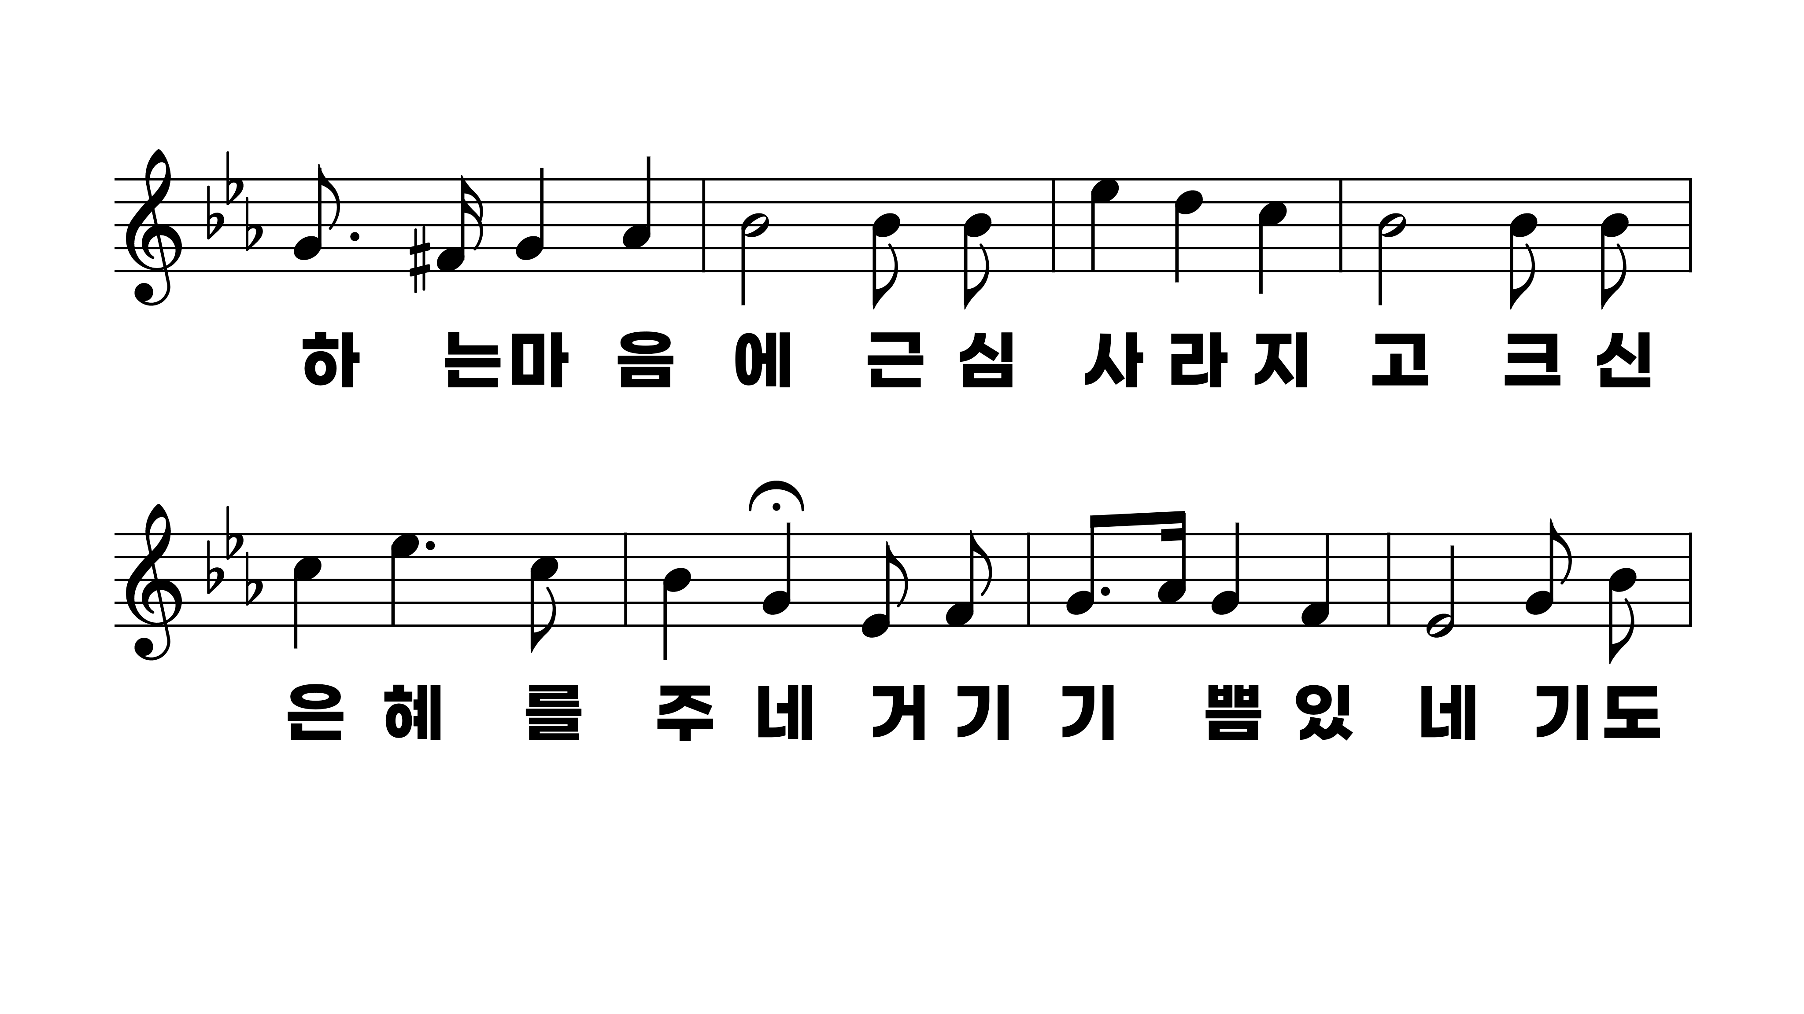
361장 기도하는 이 시간
1.기도하는이
2.기도하는이
3.기도하는이
4.기도하는이

Slide 12
361장 기도하는 이 시간
1.기도하는이
2.기도하는이
3.기도하는이
4.기도하는이

